Slide 1
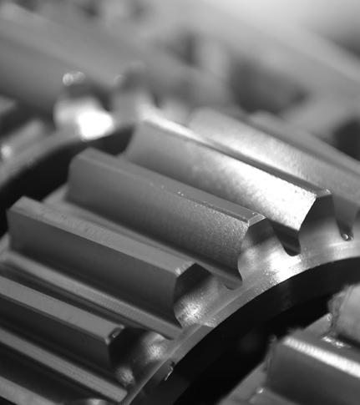
Propiedades de los Materiales
Especialidad Mecánica Industrial
Plan Común
Módulo Mecánica de Banco

Slide 2

TEMA
TEMA N°1
CLASIFICACIÓN DE LOS MATERIALES
TEMA N°2
TIPOS DE ENSAYOS
TEMA N°3
GRÁFICO ESFUERZO - DEFORMACIÓN
Propiedades de los materiales
Propiedades mecánicas
Tipos de ensayos
Ensayos de tracción
Máquina de ensayo
Gráfico esfuerzo - deformación

Slide 3
TEMA N°1
CLASIFICACIÓN DE LOS MATERIALES

Slide 4
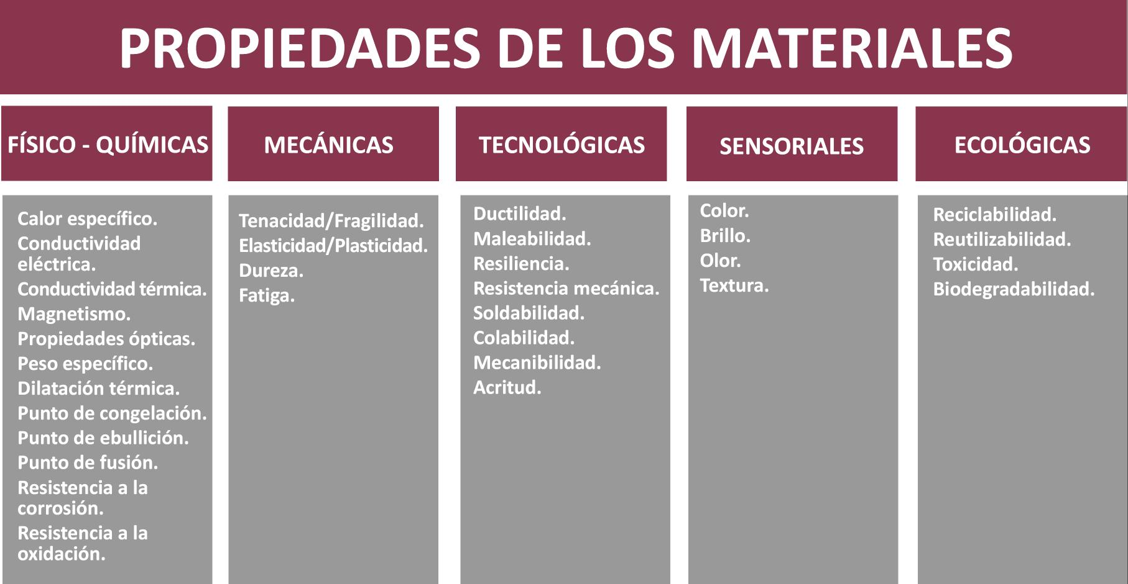
CLASIFICACIÓN SEGÚN
PROPIEDADES
Existen diferentes formas de clasificar los materiales, como ves en el diagrama, uno de ellos es según sus propiedades.
La que nos interesa es las propiedades mecánicas.

Slide 5
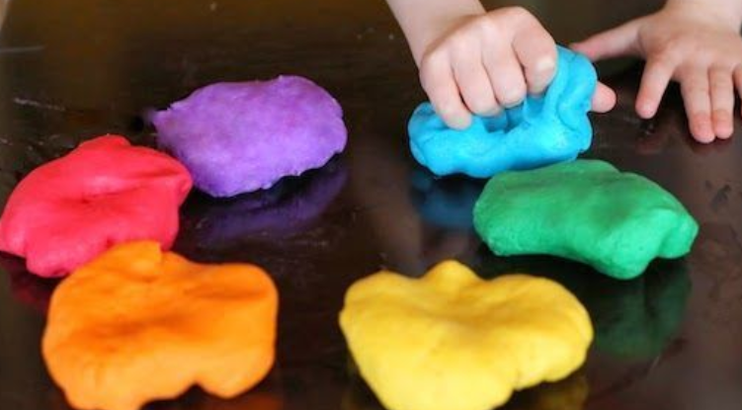
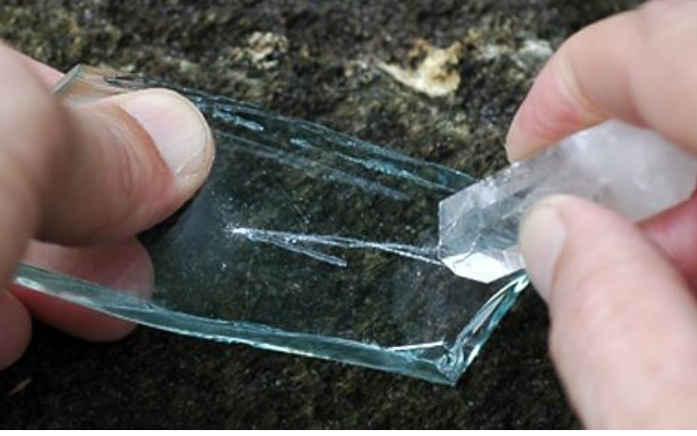
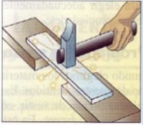

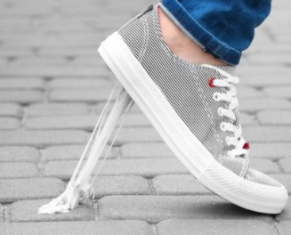
PROPIEDADES
MECÁNICAS
PROPIEDAD | IMAGEN | DESCRIPCIÓN
Plasticidad |  | Capacidad que presenta los materiales de adquirir deformaciones permanentes.
Dureza |  | Resistencia que opone un material a ser rayado o penetrado por otro.
Resiliencia |  | Capacidad que posee un material para resistir golpes.
Tenacidad |  | Capacidad que posee un material a resistir esfuerzos lentos.
Elasticidad |  | Capacidad de materiales de recobrar su forma original después de haber sido deformado.
Se refiere al comportamiento del material, al ser sometido a un esfuerzo.

Slide 6
TEMA N°2
TIPOS DE ENSAYOS

Slide 7
TIPOS DE
ENSAYOS
Ensayos de propiedades mecánicas
Con el fin determinar las propiedades mecánicas de los materiales se puede realizar por medio de la máquina Univ. realizando ensayos de compresor, ensayos de tracción.
Ensayos de conformación o tecnológicos
Este tipo de ensayos, tiene por objetivos determinar el buen proceso de estampado u otro proceso.
Ensayos no destructivos
Los ensayos no destructivos, son ensayos en la cual no genera impacto en la muestra o pieza ensayada.
Ensayos metalográficos
Ensayos por medio de instrumentos metalográficos.
Ensayos virtuales
Son realizados para conocer el comportamiento de una pieza bajo unas determinadas condiciones como pueden ser esfuerzos, campos magnéticos, etc. Estos ensayos son de forma proyectada en programas informáticos de dibujo asistido CAD-CAE.

Slide 8
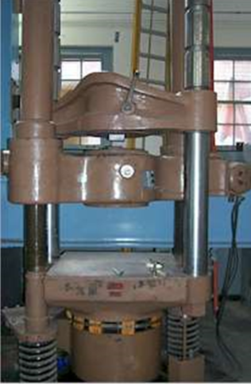
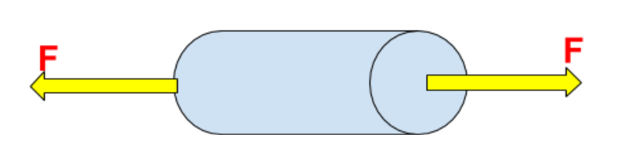
ENSAYO DE
TRACCIÓN
EL ENSAYO DE TRACCIÓN
En este ensayo a la máquina universal, se le monta una probeta de forma específica, para determinar las propiedades mecánicas del material de la probeta una vez generada el esfuerzo de tracción.
La probeta es sujetada por mordazas de la máquina, para realizar esfuerzo en diferente dirección

Slide 9
TEMA N°3
GRÁFICO ESFUERZO - DEFORMACIÓN

Slide 10
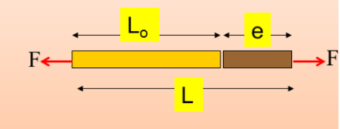
ESFUERZO
DEFORMACIÓN
ESFUERZO
Es la relación de la fuerza perpendicular aplicado a un objeto dividida por su sección transversal, la unidades en el sistema internacional es MPa.
DEFORMACIÓN
Es el aumento de longitud debido al esfuerzo generado de forma longitudinal.

Slide 11
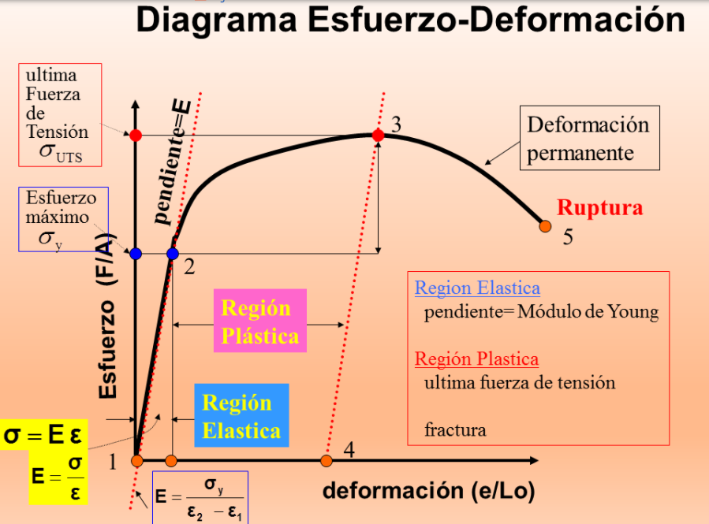
GRÁFICO
ESFUERZO - DEFORMACIÓN

